Slide 1
Klimaschutz im Ausland
Hanna Simons, WWF

Slide 2
Ziele
Schutz der Biodiversität
↕
Eine nahezu völlige Vermeidung von Treibhausgasemissionen

Slide 3
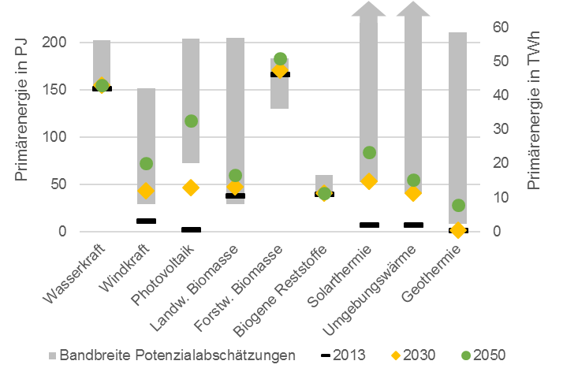
Nutzung erneuerbarer Energie
Starke Nutzung bei sorgsamem Umgang mit der Natur und ihren Ressourcen
Notes:
Die grauen Balken zeigt die Bandbreite der Abschätzung von EE-Potentiale aus anderen Studien.
Der schwarze Strich ist die Nutzung der Potentiale 2013, Gelb und Grün sind die Energiemengen die aus unserer Sicht zumindestens halbwegs naturverträglich zu erschließen sind. Wasserkraft und Biomasse wollen wir nur ganz gering ausweiten (Wasser 2 TWh, eine Sanierung, eine Neubau), Biomasse maximal + 10%. Die großen Potentiale sehen wir bei der Sonnenenergie (Strom und Wärme), Wind und mittelfristig auch bei der tiefen Geothermie.
Auch klar ist dass Wasserkraft (Strom) und Biomasse (Wärme) auch weiterhin die tragenden Säulen eines erneuerbaren Energiesystems sein wird.

Slide 4
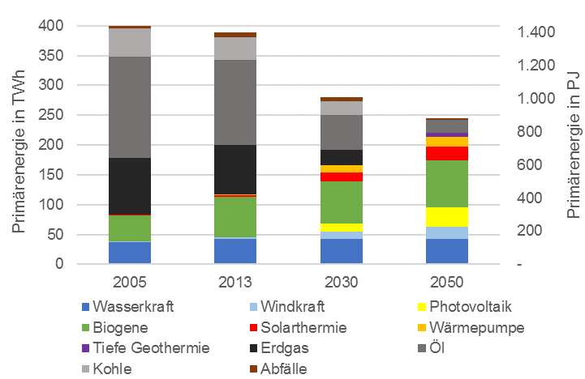
Primärenergiebedarf
Reduktion um 37 % ermöglicht 90 %-ige Deckung aus erneuerbaren Energien, Erdöl wird nur stofflich verwendet
Notes:
Primärenergie sind die Energieträger wie sie der Natur entnommen werden, vor den Umwandlungsschritten (zB Biomasse zu Wärme). Die bunten Mengen hier zeigen die maximalen erneuerbaren Energiemengen die aus unserer Sicht innerhalb Österreichs bereitgestellt werden können, daher muss der Gesamtenergieverbrauch sinken. Energietechnische Detailfragen kann Jürgen gut beantworten.

Slide 5
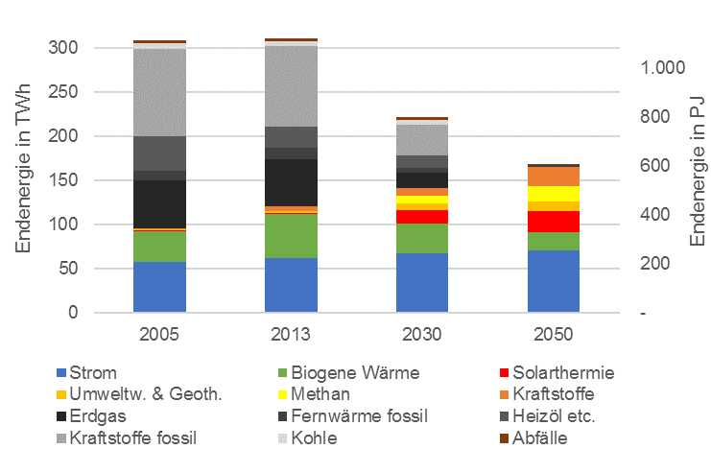
Endenergie: Bedarf und Deckung
Halbierter Bedarf kann 2050 erneuerbar gedeckt werden (Ausnahme: Abfälle)
Notes:
Endenergie ist jene die beim Endverbraucher an der Haustür ankommt. Wenn dann noch eine Umwandlung im Haushalt passiert ist der nächste Schritt die Nutzenergie, zB wenn aus dem Strom der angeliefert wird dann in einer Stromheizung Wärme erzeugt wird.

Slide 6
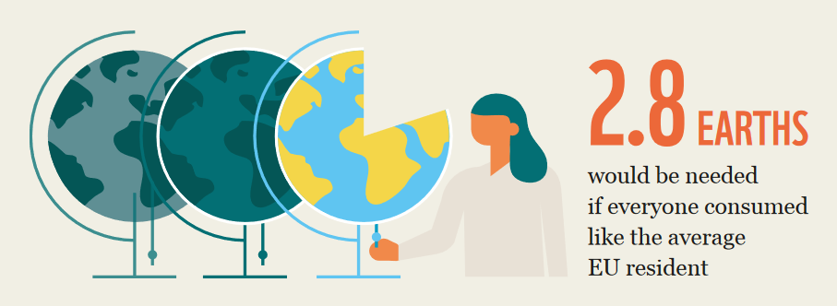
EU Overshoot Day 2019
If EU consumption was the global norm, the Earth’s yearly budget would be exhausted on 10 May

Slide 7
Der WWF Österreich sieht Treibhausgas-Kompensationsprojekte im Ausland NICHT als Lösung für das heimische Klimapolitik-Problem

Slide 8
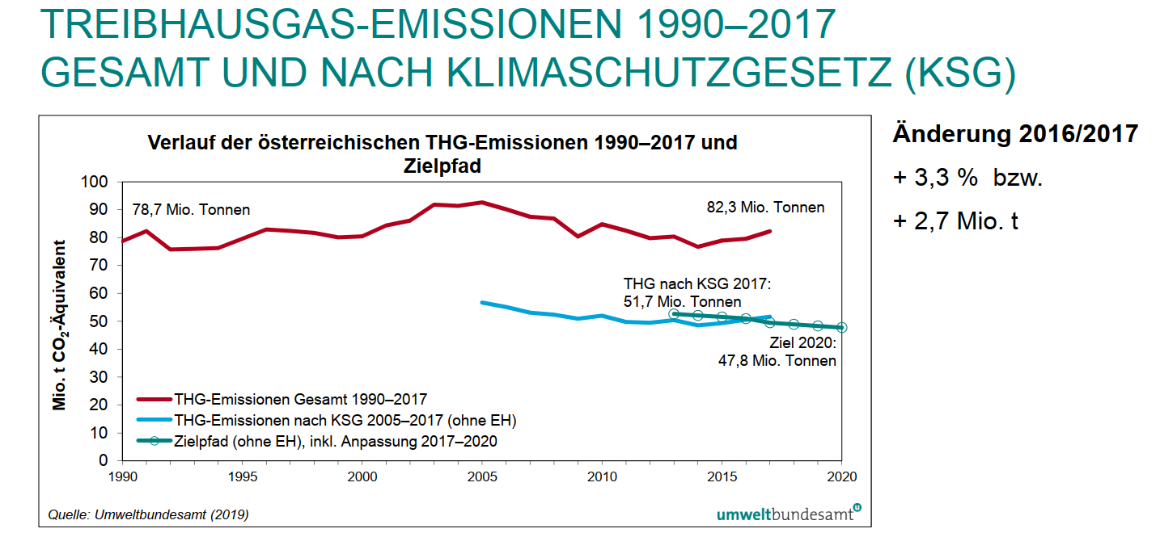
Klimaschutz braucht Emissionsreduktion
Das Kyoto Protokoll hat gezeigt dass flexible Mechanismen eine wirksamen Klimapolitik verhindern. Kompensation wird zur Umgehung der THG-Reduktion missbraucht.

Slide 9
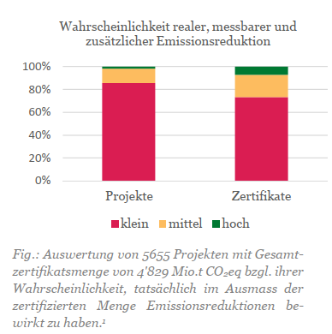
Klimaschutz braucht Emissionsreduktion
Wirksame Projekte müssen Emissionen zusätzlich, messbar, dauerhaft und sozial verträglich reduzieren
Aus: Factsheet WWF.CH 2017

Slide 10
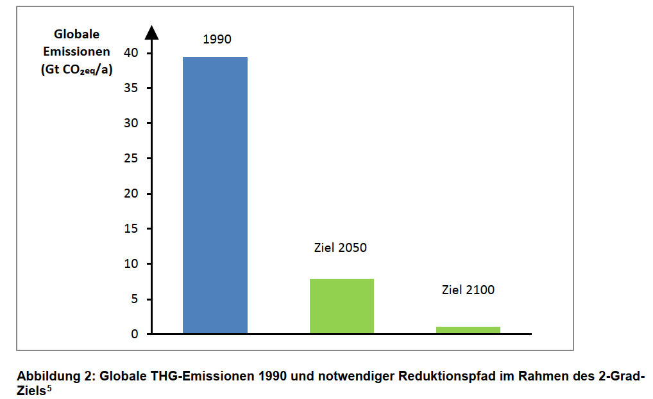
Klimaschutz braucht Emissionsreduktion
Die Einhaltung der Paris-Ziele erfordert eine Reduktion der globalen THG-Emissionen bis 2050 von mindestens 80% gegenüber 1990, bis 2100 müssten die weltweiten Emissionen auf nahe Null sein.
Quelle: atmosfair gGmbH, September 2015
Notes:
Nachdem die Industrieländer mehr als die Hälfte der Emissionen verursachen bleibt selbst bei völliger Kompensation die Emissionen der Industrieländer bestehen und sind viel zu viel für die Paris-Grenze

Slide 11
Klimaschutz braucht Emissionsreduktion
Klimaschutzabkommen von Paris
Alle Staaten haben sich verpflichtet mit höchst möglicher Ambition Treibhausgase zu reduzieren
Alle Staaten haben sich verpflichtet treibhausgasneutral zu werden
Industriestaaten haben sich verpflichtet arme Länder beim Klimaschutz finanziell und technisch zu unterstützen
Notes:
Es gibt also weder einen Anlass noch Raum für Kompensationsmechanismen

Slide 12
Klimaschutz braucht Emissionsreduktion
Der Fokus auf Kompensationsprojekte verhindert
Investition im eigenen Wirkungsbereich > weil die Notwendigkeit und die Ressourcen fehlen, Kompensation ist immer ein netto Geldabfluss
Innovation > weil nur vorhandene Technologien verbreitet werden die zu billigen Reduktionen führen
Eigenverantwortung > Reduktionsverantwortung wird ausgelagert
Möglicherweise sogar Emissionsreduktion > psychologischer Rebound-Effekt

Slide 13
Klimaschutz braucht Emissionsreduktion
Keine Kompensation von Klima-Unverträglichem:
Strom aus Kohlekraftwerken
Hoher Fleischkonsum
Keine Kompensation von bereits vermeidbaren Emissionen:
Kurzstreckenflügen mit Bahnalternative
Fossil-PKW
Egal-Strom
Keine Kompensation von „unvermeidlichen“ Emissionen wenn sie nichts zur Entwicklung von Lösungen beitragen:
Langstreckenflüge
Gütertransport mit LKW
Notes:
Keine Kompensation von Klima-Unverträglichem: Das ist nicht vertretbar für alle Menschen und nicht veränderbar
Strom aus Kohlekraftwerken
Hoher Fleischkonsum
Keine Kompensation von bereits vermeidbaren Emissionen: Das muss vermieden werden
Kurzstreckenflügen mit Bahnalternative
Fossil-PKW
Egal-Strom
Keine Kompensation von „unvermeidlichen“ Emissionen wenn sie nichts zur Entwicklung von Lösungen beitragen: Wenn Geld nur in Projekte abfließt ohne einen Entwicklungseffekt zu haben ist Kompensation hier kontraproduktiv
Langstreckenflüge
Gütertransport mit LKW

Slide 14
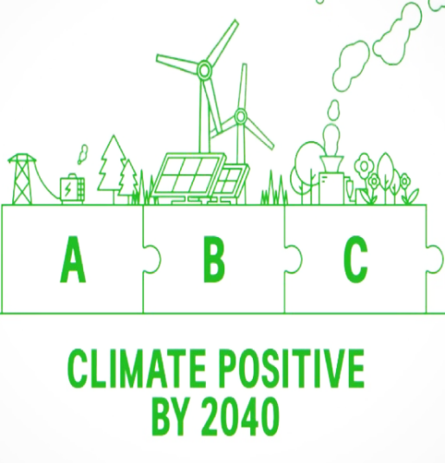
Aligning on Climate and Biodiversity
Leadership in
Energy Efficiency
1) save energy in stores and warehouses
2) support suppliers to reduce
3) increase use of circular materials and
4) engage & motivate customers
100% Renewable Energy
1) enable purchase of RE worldwide and
2) generate RE (in direct operations and supply chain)
Carbon Resilience and Carbon Sinks
1) Absorb and reduce CO2
2) capture CO2 into valuable material, and
3) strengthen capacity to resist and recover from climate change
CO2
Materials
Biodiversity
and habitats
Locations for landscape trials
Cambodia
India
China
Indonesia
H&M Targets

Slide 15
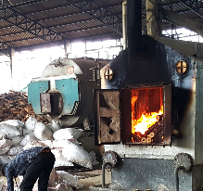
Cambodia
Supply Chain and Landscape Approach in the Eastern Plains Landscape (SCALE)
VISION A resilient, productive and low carbon garment industry which supports sustainable livelihoods and biodiversity in Cambodia by 2030
TWO MUTUALLY REINFORCING COMPONENTS
1. Sustainable energy supply 2. Protecting Indochina’s largest forests
Shifting 300,000 tonnes of wood used annually for energy in the garment industry to sustainability
GHG ↓: 405,000 tCO2e pa
Generates new industry worth $1.5 M pa if only 10% of industry switches
Securing and restoring a million hectares of forest, building a sustainable wood energy supply industry and generating livelihoods
GHG ↓: 25M tCO2e
Carbon revenue potential: $140 M
Ultimate target is tiger reintroduction

Slide 16
Cambodia
SCALE Strategy
 | Business as Usual | The SCALE vision for 2030
Carbon | Garment sector continues to drive deforestation, generating 400,000 tons of CO2e per year* | Garment sector saves 400,000 tons of CO2e per year*
 | 362m tCO2e emitted from deforestation and degradation in Mondulkiri** | 369m GHGs emissions are avoided (with regeneration) with up to $598m of carbon credit income generated for Mondulkiri province**
Energy | Garment factories have unreliable, inefficient and untraceable supply of wood energy, losing profit | A sustainable, traceable supply of high quality and energy efficient biomass is supplied generating jobs and improving profitability
Forests | 34% of forests in the EPL remain** | 85% forest cover in the EPL is retained**, with reintroduction of the Tiger
Communities | Forest dependent communities lose their livelihoods | Forest dependent communities livelihoods maintained and enhanced
* GERES calculations (2019)
** WWF (2016). Mapping and Valuing Ecosystem Services in Mondulkiri: Outcomes and Recommendations for Sustainable and Inclusive Land Use Planning in Cambodia

Slide 17
Vielen Dank!

